Slide 1

XÂY DỰNG WEBSITE HỌC TIẾNG VIỆT
CHO NGƯỜI NƯỚC NGOÀI
TRƯỜNG ĐẠI HỌC GIAO THÔNG VẬN TẢI
KHOA CÔNG NGHỆ THÔNG TIN
ĐỒ ÁN TỐT NGHIỆP
Giảng viên hướng dẫn : TS. Phạm Đình Phong
Sinh viên thực hiện : Phạm Thu Phương
Lớp : Cử nhân CNTT2- K63
Mã sinh viên : 221230960

Slide 2
Phạm Thu Phương -221230960
WEBSITE
HỌC TIẾNG VIỆT
CHO NGƯỜI NƯỚC NGOÀI

Slide 3
Phạm Thu Phương -221230960
BỐ CỤC
01
03
Tổng quan đề tài
Xây dựng hệ thống
02
04
Phân tích và thiết kế hệ thống
Kết luận

Slide 4
Phạm Thu Phương -221230960
01
TỔNG QUAN BÀI TOÁN

Slide 5
TỔNG QUAN BÀI TOÁN
1. Đặt vấn đề
Nhu cầu học tiếng Việt của người nước ngoài ngày càng gia tăng.
Khó khăn trong phát âm, ghi nhớ từ vựng và giao tiếp thực tế.
Thiếu nền tảng kết hợp học tập, luyện tập và trải nghiệm thực tế với giáo viên bản địa.
2. Mục tiêu
Hỗ trợ học theo lộ trình, tra cứu từ vựng, luyện phát âm và đánh giá năng lực.
Hỗ trợ học trực tuyến với giáo viên.
Kết nối trải nghiệm thực tế với giáo viên bản địa.
3. Phạm vi
Quản lý khóa học và đánh giá năng lực.
Tổ chức lớp học trực tuyến.
Ghép cặp học viên – giáo viên cho hoạt động trải nghiệm.
Không quản lý tour du lịch.

Slide 6
TỔNG QUAN BÀI TOÁN
4. Công nghệ sử dụng
Angular: Framework phát triển giao diện người dùng (HTML, CSS, TypeScript).
ASP.NET Core: Framework phát triển Web API và xử lý nghiệp vụ hệ thống (C#).
SQL Server: Hệ quản trị cơ sở dữ liệu dùng để lưu trữ và quản lý dữ liệu.
Python: Ngôn ngữ lập trình được sử dụng để xử lý nhận dạng và tổng hợp giọng nói.
- Stripe: Nền tảng thanh toán trực tuyến cho các khóa học.

Slide 7
Phạm Thu Phuong -221230960
02
PHÂN TÍCH
VÀ THIẾT KẾ HỆ THỐNG

Slide 8
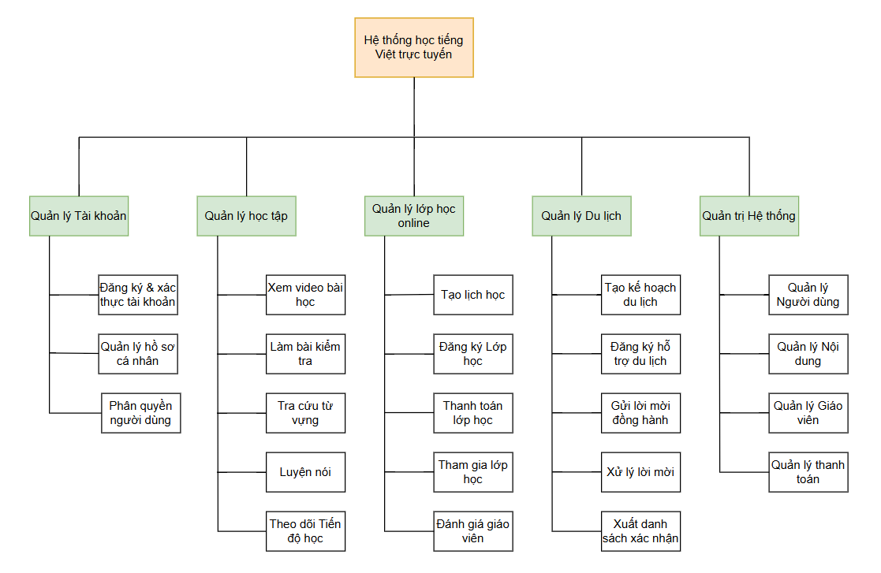
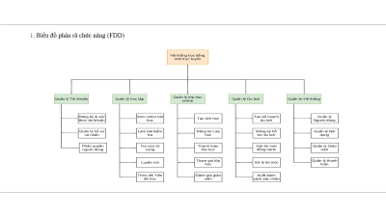
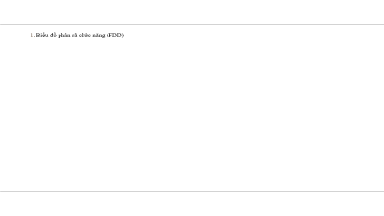
1. Biểu đồ phân rã chức năng (FDD)

Slide 9
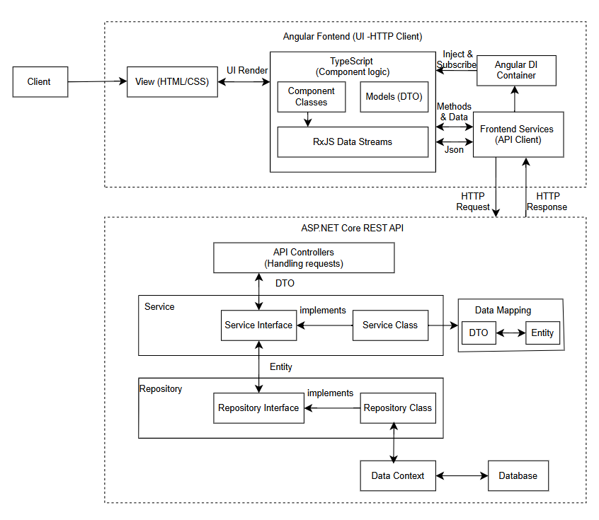
2. Kiến trúc hệ thống

Slide 10
Phạm Thu Phương -221230960
03
XÂY DỰNG HỆ THỐNG

Slide 11
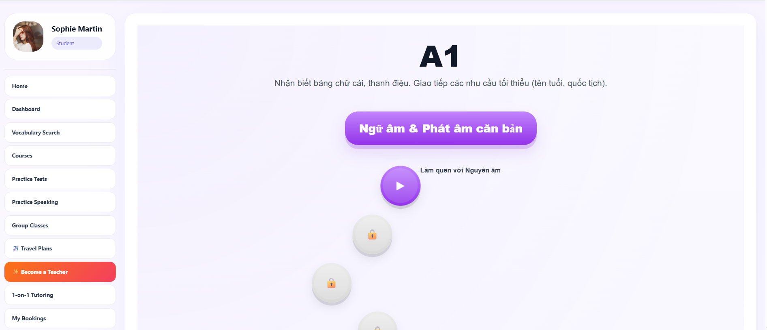
THIẾT KẾ HỆ THỐNG
1. Đối với người học
Trang chủ
Đăng ký/ đăng nhập
Học bài theo lộ trình
Làm bài kiểm tra
Tra cứu từ vựng
Luyện nói theo câu mẫu nhập
Đăng ký học cùng giáo viên
Tạo kế hoạch du lịch
Gửi CV đăng ký làm giáo viên

Slide 12
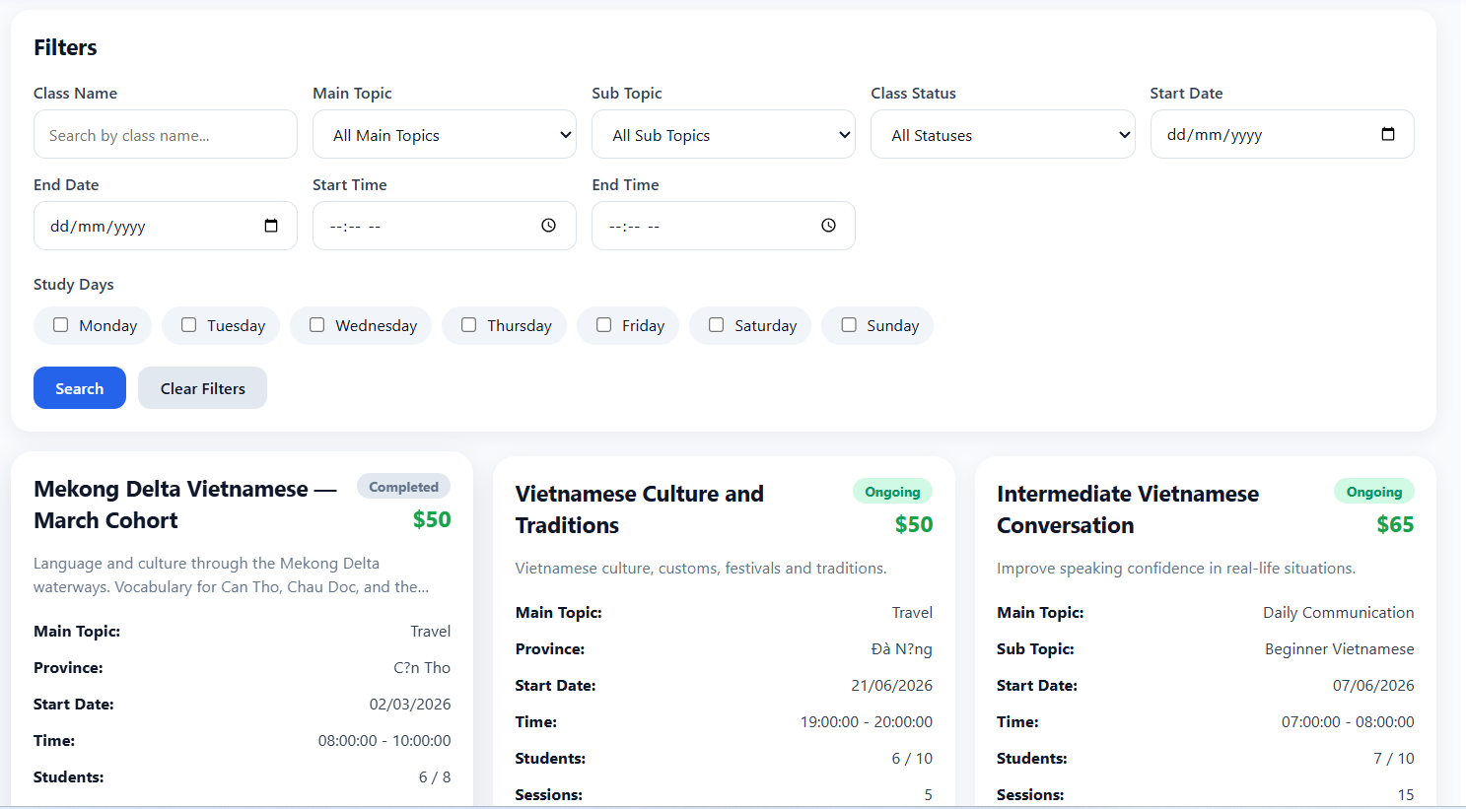
PHÂN TÍCH VÀ THIẾT KẾ HỆ THỐNG
2. Đối với giáo viên
Tạo khóa học
Xem danh sách khóa học
Xem lịch học sắp đến
Đăng ký lịch hỗ trợ học viên du lịch

Slide 13
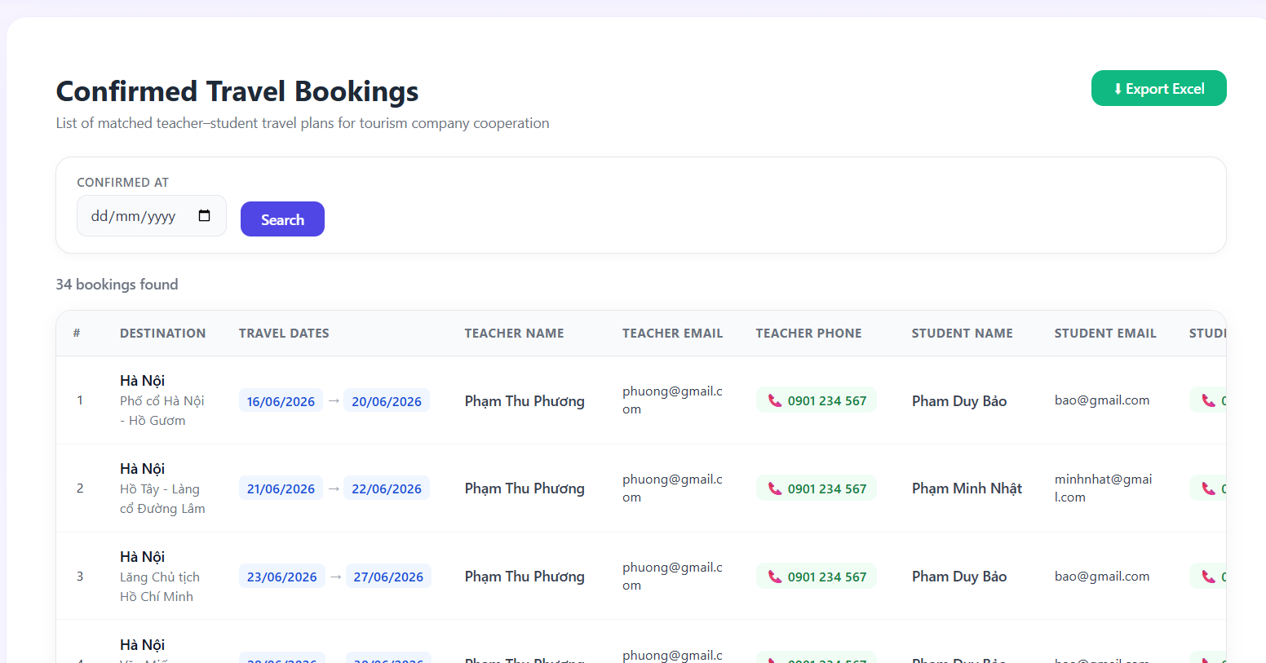
PHÂN TÍCH VÀ THIẾT KẾ HỆ THỐNG
3. Đối với quản trị hệ thống
Quản lý người dùng
Quản lý video Youtube
Quản lý lộ trình học tập, các video bài học
Quản lý bài kiểm tra, bài thi
Quản lý lịch lịch đăng ký du lịch

Slide 14
ABOUT ME
04
KẾT LUẬN

Slide 15
KẾT LUẬN
1. Kết quả đạt được
Hỗ trợ học theo lộ trình thông qua video bài giảng và bài kiểm tra đánh giá.
Hỗ trợ tra cứu từ vựng trực tiếp trên video YouTube.
Hỗ trợ đăng ký khóa học trực tuyến với giáo viên.
Hỗ trợ kết nối trải nghiệm thực tế cùng giáo viên địa phương.
2. Hạn chế
Chưa hỗ trợ đánh giá chuyên sâu kỹ năng nói và viết.
Chưa kết nối với các đơn vị, công ty du lịch.
Chưa hỗ trợ trên nền tảng di động.
3. Hướng phát triển
Nâng cao khả năng đánh giá kỹ năng nói và viết bằng AI.
Mở rộng kho học liệu và nội dung học tập.
Kết nối với các đơn vị du lịch để hỗ trợ trải nghiệm thực tế.
Phát triển ứng dụng trên nền tảng di động.

Slide 16
MENU
CẢM ƠN CÁC THẦY CÔ ĐÃ LẮNG NGHE

